Slide 1
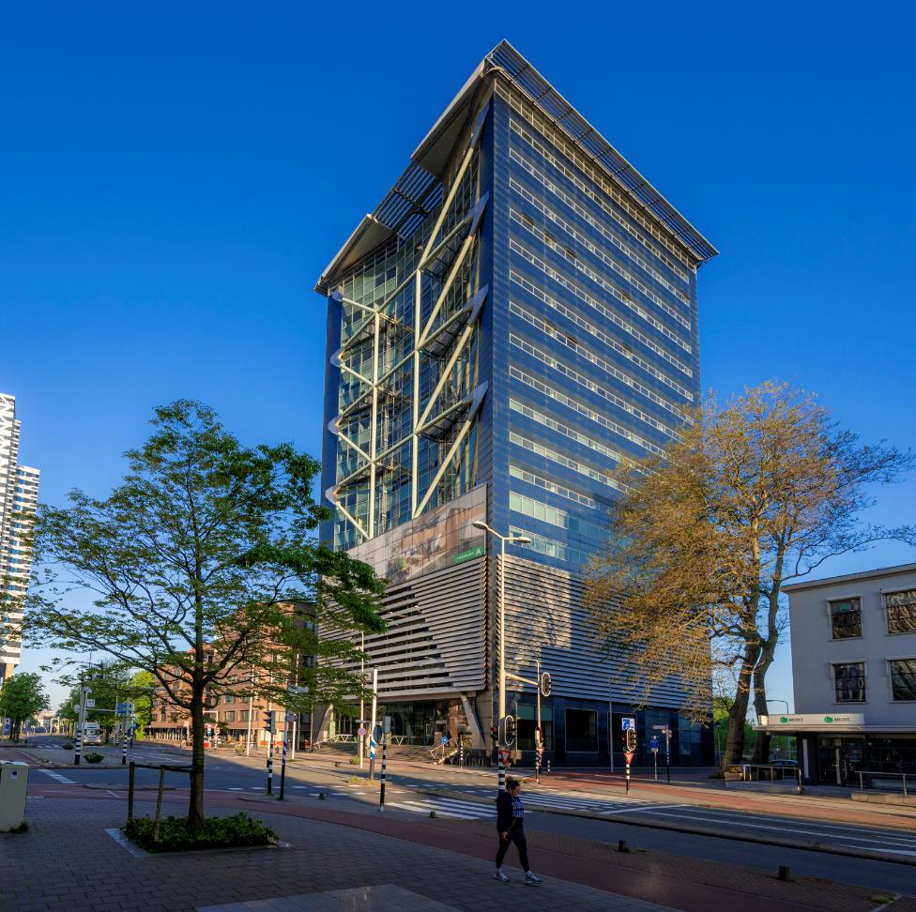
Wakker in een andere wereld
Prinsjesdag ontbijt 16 september IRO--NMT
Focco Vijselaar , algemeen directeur

Slide 2
Inhoud
Macro beeld Nederland: terugblik afgelopen jaren, beeld nu en vooruitblik
Economisch beeld voor ondernemers
Inzet MN ‘26) en komende jaren (o.a. verkiezingen).

Slide 3
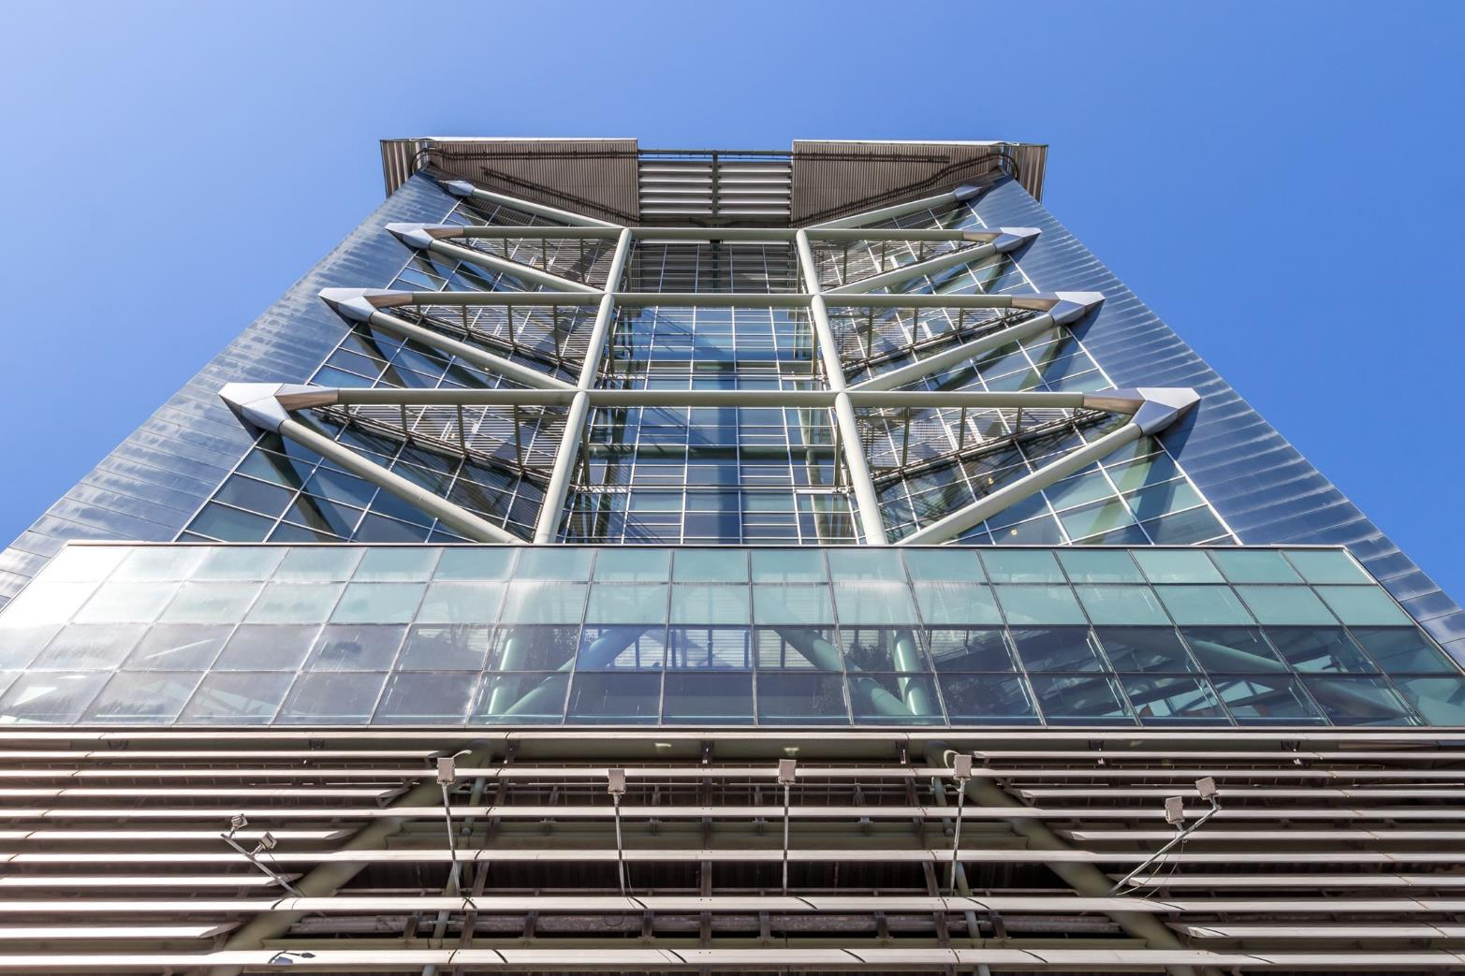
Economisch beeld NL en internationaal
I
Goede basis maar ook stagnatie

Slide 4
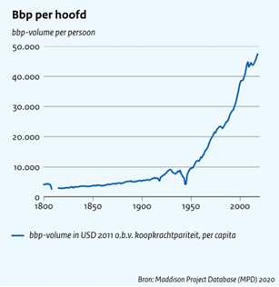
Terugblik: NL economie heeft een sterke basis
Inkomen per hoofd van de bevolking is snel toegenomen sinds WOII
Transformatie van agrarische, via industriële naar een diensteneconomie
Internationaal een van de welvarendste landen (12e)
Open economie gericht op handel met buitenland
Ook brede en gelijkmatig verdeelde welvaart
12e
Bron: CPB, 2023. De Nederlandse economie in historisch perspectief; World Bank
*Omvat de 12 rijkste landen in bbp per capita + Japan, China, de EU en het wereldwijd gemiddelde

Slide 5
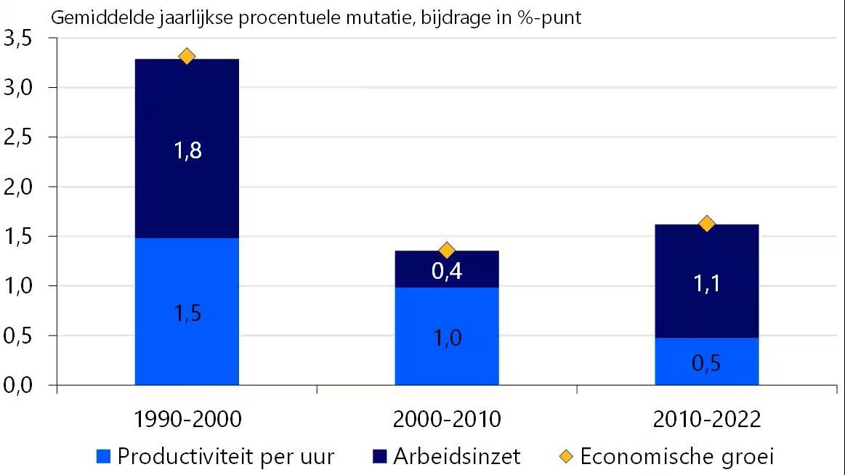
Maar ook al langer tekenen van verval …(bron: Rabobank)
We groeien door meer te werken, niet slimmer
Economische groei neemt af in ons land lag eind vorige eeuw op gem. 3% p/j, laatste jaren op 1 a 2% per jaar .
Vooral toename productiviteit stagneert: we werken meer, niet slimmer. Vorig jaar zelfs afname arbeidsproductiviteit
Ons land is nog wel productief in absolute zin (niveau) maar we vertragen in ontwikkeling.

Slide 6
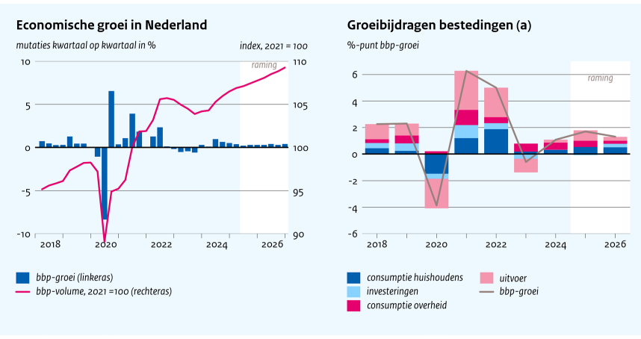
Ramingen NL economie: CPB (juli 2025)
Magere groei, aantrekkende koopkracht bij aanhoudend krappe arbeidsmarkt
Gematigde groei van resp. 1,7% (2025) en 1,3% (2026), m.n. door overheid. Ook daarna magere groei van gemm 1,3% p.j. tot 2030.
Koopkracht stijgt met resp. 0,7% (2025) en 1,0% (2026) door flinke loonstijgingen (met 1,5%). Ook armoede (incl kinderen) daalt.
Werkloosheid loopt iets op maar blijft schommelen rond 4%, aanhoudende krapte
Inflatie valt iets terug (2,6% in 2026) maar prijspeil in NL blijft relatief hoog
PM CPB-raming op Prinsjesdag anders, incl MN 2026 en impact handelsakkoord VS-EU

Slide 7
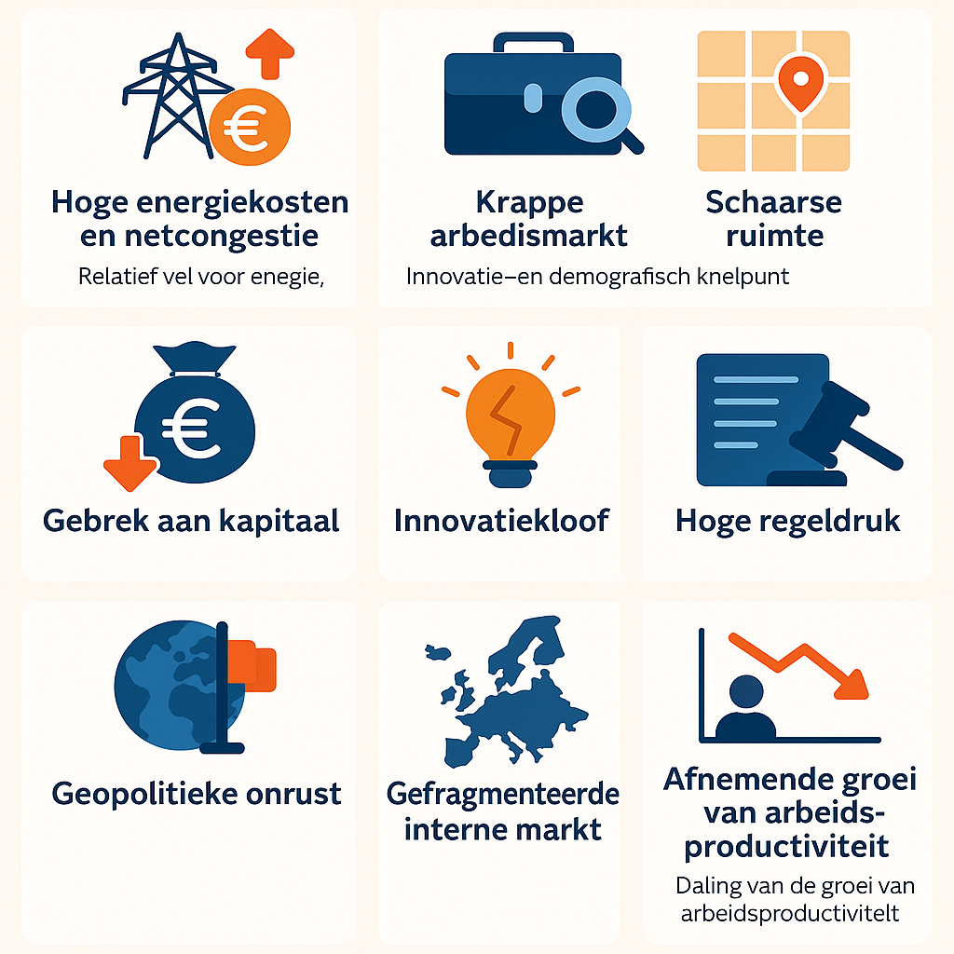
Vooruitblik: op termijn nog meer uitdagingen:
Geopolitieke en nationale problemen
Vragen om keuzes

Slide 8
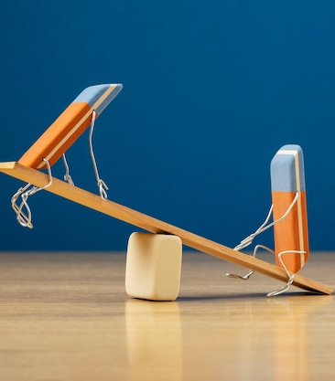
Internationaal (1): deal VS--EU
Stabiliteit voor nu, maar toch slecht voor EU:
Nog steeds stevige tarieven er geldt nu een basistarief van 15 procent op ongeveer 70 procent van de goederen die Europese bedrijven op de Amerikaanse markt brengen.
Niet wederkerig : geen heffingen vanuit VS producten naar EU namelijk.
Strategische autonomie? Europa blijft afhankelijk van de VS voor energie en defensie…
WTO systeem onder druk, van ‘rules-based’ naar ‘dominance-based’.
Kortom: geen goede uitkomst, maar beter dan het alternatief van geen deal
Notes:
Heeft de maritieme sector hinder van de tarieven oorlog? Worden er ook investeringen verplaatst naar VS?

Slide 9

Internationaal (2): Europa moet sneller op eigen benen staan
Relevantie EU als handelspartner sterk afgenomen
China zoekt toenadering maar biedt ons niets (grondstoffen?)
Spreiding van kansen en relaties, bijv. richting Global South (Afrika, Zuid Amerika, Z-O Azie)
Oekraïne/Gaza beïnvloedt alles: het gaat niet (alleen) over handel, ook relaties en geloofwaardigheid
EU interne markt: werken aan concurrentievermogen (Draghi en Letta)
  Productiviteit: investeringsagenda, Clean Industry Deal
  Energie: opbouwen betaalbare (duurzame) energie, infrastructuur, vraagcreatie
  Weerbaarheid & autonomie : defensie, handelsakkoorden, grondstoffenafhankelijkheid
  Horizontaal: Meerjarig Fin Kader, Interne Markt Strategie, betere regelgeving (Omnibussen)
Notes:
Hier kun je teruggrijpen op de titel: Wakker in een andere wereld

Slide 10
Beeld ondernemers
II
Veel uitdagingen

Slide 11
Zorgen ondernemers: algemeen
Mede a.g.v. geoplitiek en nationaal beleid
Slide energieprijzen: in Europa 3 tot 5 maal hoger dan in V.S. Tarieven lopen op.
Slide arbeidskosten (zie hiernaast): CAO lonen blijven stijgen, werkt ook inflatoir
Kapitaal rente volatiel, ondernemer voelt dat sneller (looptijden mkb-leningen kort)
Regeldrukkosten blij met plannen kabinet tussen 2018—203 + 731 mln extra kosten
Grondstoffen hier problemen met beschikbaarheid en prijzen.
Gevolg winstgevendheid onder druk:
  Beursgenoteerd: -/-2,2% winst en -/-3,5% omzet eerste helft 2025 t.o.v. eerste helft 2024
  MKB: + 3,4% omzet en + 3,1% winst in 2024 (beide lager dan inflatie vorig jaar)

Slide 12
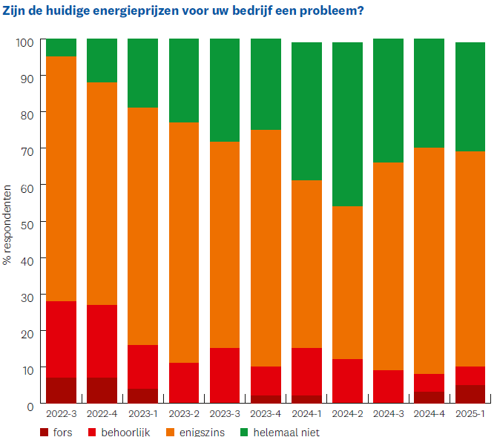

Zorgen NMT-IRO (Q1 2025 Economische Barometer)
Energieprijzen: > 70% van respondenten geeft aan dat energieprijzen een probleem zijn. Elektrificatie is vaak een lange termijn oplossing vanwege bijv. wachtrijen
Tekort aan arbeidskrachten het percentage respondenten dat een afname van uitzendkrachten rapporteert is gemiddeld 5% hoger dan het aantal bedrijven dat een toename rapporteert. De afname van deze categorie medewerkers is zorgwekkend gegeven de aard van NMT-IRO bedrijven
Notes:
Opvallend is dat regeldruk- top zorg i.h.a. – hier niet bij staat. Geen/minder issue voor deze leden?

Slide 13
Ondernemersvertrouwen
Duidelijke daling volgens recente PWC studie
Scherpe daling volgens PWC over brede set indicatoren
Meer economische beleidsonzekerheid
Lagere scores op milieu, begrotingsbeleid en handel als aandeel van het bbp
NL wel gemiddeld in rij met 10 andere Europese landen
(Data t.e.m.2024 - dus excl. Trump)
Average of all Dutch business climate categories over time
0.50
0.33
0.25
0.17
0.24
0.18
0.15
0.07
0.11
0.00
-0.06
-0.25
-0.17
-0.24
-0.26
-0.26
-0.50
2013 2014 2015 2016 2017 2018 2019 2020 2021 2022 2023 2024
Year
This is the average of 6 categories, with the dashed line representing the historical average.
Each category containts indicators (in total 65) that are standartised by calculating Z-scores, which have 0 as the historical average and 1 as the standard deviation, based on as much data as is available from 1990.

Slide 14
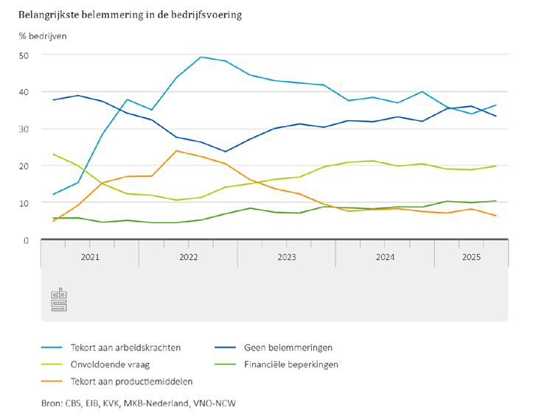
Belemmeringen ondernemers (CBS)
Tekort aan arbeidskrachten neemt minimaal af
Bijna 40% ervaart een tekort aan arbeidskrachten.
Tegelijk kampt zo’n 20% met onvoldoende vraag naar producten.
Tekort aan productiemiddelen of financiele beperkingen spelen minder
Zo’n 35% van de bedrijven ervaart geen belemmeringen

Slide 15
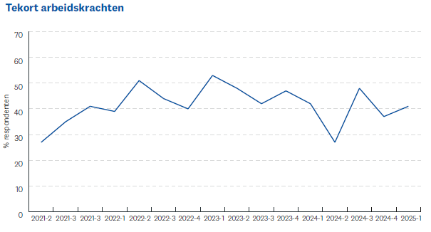
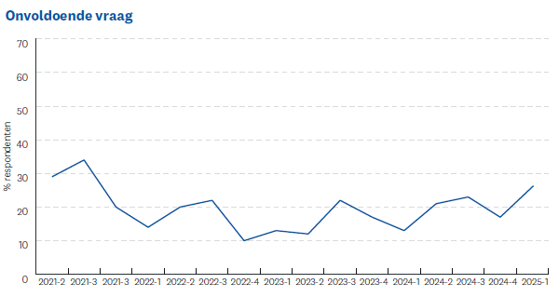
Belangrijkste belemmeringen leden NMT-IRO (Q1 2025 Economische Barometer)
Langzame groei van de belemmering onvoldoende vraag (24% Q1 2025)
30% ervaart geen belemmeringen (Q1 2025)
Tekort aan arbeidskrachten schommelt rond de 41%
Notes:
Wat doet de sector aan productiviteitsverhogende investeringen om tekort op te vangen. Heeft AI impact?

Slide 16
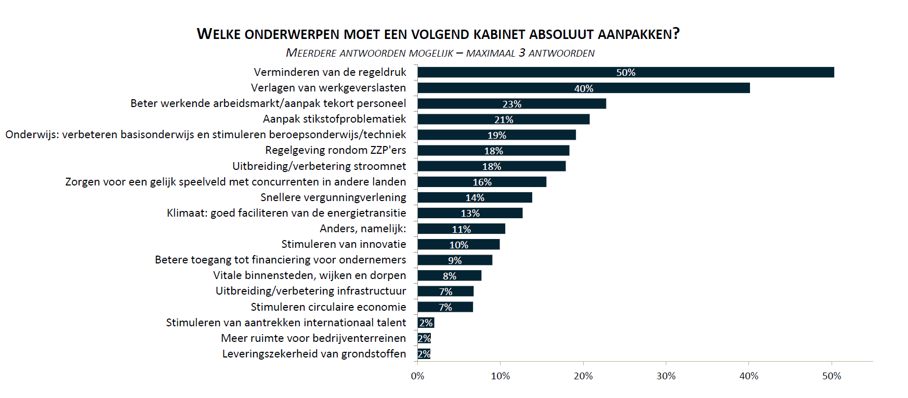
Oproep ondernemers aan kabinet:
Uitkomsten van onze enquete: werk aan regeldruk en werkgeverslasten!

Slide 17
Inzet KT en LT
III
Verschuiving in beleid nodig

Slide 18
Onze inzet korte termijn: Rijksbegroting, APB & AFB
Geen overhaaste dingen nu s.v.p.
Rijksbegroting 2026
* Majeure lastenverzwaringen bedrijfsleven voorkomen
APB & AFB
Kernboodschap. Grote financiële keuzes horen aan formatietafel i.p.v. ‘overnight’. We willen herhaling “Amendementenfestival 2023”voorkomen.
Bij formatie moeten dan keuzes gemaakt worden over onder meer groot onderhoud t.b.v. energietransitie en investeringen in defensie.
* Uitgaven: verwachting geen majeure veranderingen t.o.v. Voorjaarsnota
* Cadeaus voor burgers ook niet nodig i.v.m. gunstig koopkrachtbeeld (zie boven)
* Dekking HR-arrest liquidatieverliesregeling moet niet bij bedrijven
Notes:
We vrezen bij APB dus wel voor bokkensprongen/lastenverzwaringen. Is dat voor hen ook issue?

Slide 19
Resultaten: is dit gelukt?
Resultaten binnen MN 2026.
Geen extra lasten bedrijfsleven?
Geen omvangrijke lastenverzwaringen bedrijfsleven. Schrappen btw-verhoging zit in dit pakket, evenals tijdelijk verlengen lagere brandstofaccijns. Lopende discussie rond fiscale behandeling valutaresultaten ter dekking van liquidatieverlies → is onwenselijk .
Andere positieve stappen?
☑ Kleine stapjes industrie: afzwakken CO2-heffing, IKC verlengd.
☑ Vanaf 2035 moet Nederland voldoen aan de NAVO-norm van 3,5% (in totaal 5%) van het bbp. Dit betekent een intensivering van 2,2 miljard in 2026.
☑ Btw-verhoging gaat niet door met uitzondering van logies
☑ Eindheffing auto’s uitgesteld van 2029 naar 2030 (vergt nog wel aandacht).
☑ Kleine stapjes stikstof: aanpak haven Rotterdam en andere clusters, ruimte voor projecten die leiden tot lagere emissies (structurele oplossing in formatie)
Notes:
Bij industrie kun je de zaal vragen naar maritieme industrie

Slide 20
LT: niew kabinet: werk aan investeringsagenda!
Fysiek investeren infrastructuur, met urgentie stikstof en netcongestie oplossen en werken aan toekomst (waterstof, energie etc)
Blij met aandacht voor productiviteit (zie ook SER). Nieuwe kabinet moet dit opvolgen! Daarbij hoort ook verlichting regeldruk – incl afschaffing nationale koppenn en inzet digitalisering/AI
Strategisch industriebeleid op aantal cruciale sectoren/ markten: belang industrie “wie maakt, bepaalt”
Defensie investeringen ook hieraan koppelen; o.a. gebruik maken van EU ruimte hier
Internationale orientatie NL: handelsverdragen. Europees Antwoord op U.S.-tariffs
Gamechanger bedrijfsleven: generatieve AI. Werken aan een deltaplan AI met focus op toepassing
Notes:
Vraag: missen wij in deze agenda punten vanuit de maritieme sector?

Slide 21
Hoort investeringsagenda bij. Hoe te betalen?
Drie financieringsbronnen
Privaat
.
Publiek/privaat
Nationale InvesteringsInstelling (NII), aanvullend aan publieke en private financiering
Publiek
Begrotingsregels anders: investeren via schuld, wel begrotingsevenwicht in 2040; dit wordt opgepakt door politiek nu!! Overheid moet zelf ook anders: meer uitvoeringskracht. Nu verstrikt in eigen regels
Private financiers moeten ruimte krijgen om rol richting bedrijven te kunnen gaan spelen: minder regels, belemmerende kapitaaleisen, meer risicodragend kapitaal

